Slide 1
Covİd-19 Pandemİsİnde ÇocuklarIn Ruhsal Durumu
NİSAN 2020
MERSİN İL SAĞLIK MÜDÜRLÜĞÜ

Slide 2
Yeni koronavirüs Covid-19 salgını dünyanın hemen her ülkesini etkilemeye devam ediyor.
Her birimizin hayatında şimdiye kadar rastlamadığımız büyüklükte bir belirsizlik var ve ne yapmamız gerektiğini de tam olarak bilmediğimiz için kendimizi yetersiz hissediyoruz.
Bu iki durumun birleşimi bir yandan kaygıyı arttırıyor diğer yandan kaygının kontrol edilmesini zorlaştırıyor.

Slide 3
Şüphesiz salgın; ailelerin, yetişkinlerin ve çocukların yaşam rutinlerini değiştirmelerine neden oldu.
Yaşamımıza en çok neşe ve umut veren çocukların gelişimsel dönemlerine bağlı olarak ortaya koyacakları tepkilerde de değişimlerin olabileceğini söyleyebiliriz.

Slide 4
Sosyal mesafeyi arttırmak ve sosyal izolasyon gerektiği için çocuklar arkadaşları ve akrabaları ile görüşemiyor.
Aile üyelerine ve diğer ilişkilerine yakın temasta bulunamıyor.
Belirli rutinlerin yeri ve şekli değiştiğinden yeni olana alışmakta zorluklar yaşıyorlar.

Slide 5
Çocukların psikolojik sağlıklarının korunmasının hem kendileri hem de aileleri için son derece önemli olduğu açıktır.
Bunu sağlamak için, mümkün olduğu kadar belirsizliği azaltmak ve yeterlilik algısını arttırmak gerekir.

Slide 6
ÇOCUKLARIN RUH SAĞLIĞINI KORUMAK İÇİN YAPILACAKLAR!
Bilgilendirme
Salgın, travma gibi durumlarda çocuklarla konuşmanın belli prensipleri vardır ;
İlk olarak çocuğun soru sorabileceği bir ortam Sağlanmalıdır.

Slide 7
Sorular dürüstçe ve çocuğun anlayabileceği bir şekilde cevaplanmalıdır:
Koronavirüsün yeni bir virüs olduğu, yaptığı hastalığın adının COVİD-19 olduğu, doktorların bununla ilgili bilgileri edinmeye devam ettiği,birçok kişinin hastalandığı ama çoğunun durumunun iyi olduğu,

Slide 8
Her “hasta” olanın bu virüsü taşımadığı ve belirtilerin başka
hastalıklarla da ilişkili olabileceği, çocukların nadiren hasta
oldukları ve hasta olurlarsa da çok hafif geçirdikleri, hijyene
ve sosyal mesafeye dikkat edilmesinin önemli olduğu
Belirtilmelidir. Çocuğun aynı soruları tekrar tekrar sorabileceği
bilinmelidir.

Slide 9
Dürüst ve açık olma
Çocuklar daha çok kendileri ve sevdikleri ile ilgilenirler.
Bu yüzden sevdiklerinin durumu ile ilgili de bilgi verilmelidir.
‘’ Bu dönemde ev dışında çalışmak zorunda kalan anne ve babalar
işten geldiklerinde hijyen kuralları nedeniyle çocuklarına
sarılmamaları ve öpmemelerini gerekçeleriyle anlatmalıdır.

Slide 10
Özellikle bu dönemde nöbet usulü çalışmak zorunda kalan sağlık
çalışanları görevlerini, evde bulunmadıkları zamanı nasıl
geçirdiklerini endişelendirmeden ancak güven
duygusunu sarsmamak adına herhangi bir bilgiyi de
saklamadan paylaşmalıdır.’’

Slide 11
Gerçekçi olmayan sözler verilmemelidir.
‘’Evde veya okulda güvenli olacakları söylenebilir, ancak etraflarındaki kimsede hastalık olmayacağı gibi bir söz verilmemelidir.’’

Slide 12
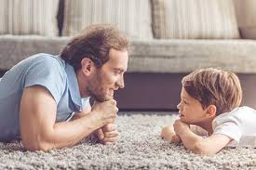
Çocuklarla travmayı çalışmada yaygın olarak kullanılan ‘Psikolojik İlk Yardım’ programı:
Saha Çalışma Rehberi, 2016) prensiplerine göre, çocuk ve ergenlerle iletişim kurarken bazı noktalara dikkat edilmesi önerilmektedir:

Slide 13
ÇOCUK VE ERGENLERLE İLETİŞİM KURARKEN;
Çocuğun göz seviyesinde oturma,
Okul çocuklarında duyguların ifadesine yardımcı olma ve sık rastlanan duygusal tepkileri isimlendirme,
Çocukların stresini arttıracak “dehşete kapılma” gibi yüklü kelimeleri kullanmama,

Slide 14
ÇOCUK VE ERGENLERLE İLETİŞİM KURARKEN;
Dikkatli şekilde dinleme ve onu anladığınızı fark etmesini sağlama,
Çocukların zorlandıklarında kendi yaşından daha küçük yaştaymış gibi davranışlar göstermesini ve o alışkanlıklarına dönebileceğini akılda tutma,

Slide 15
ÇOCUK VE ERGENLERLE İLETİŞİM KURARKEN;
Dili çocuğun gelişimsel düzeyine göre ayarlama, “ölüm” gibi kavramları çocukların farklı şekillerde anladığını unutmama,
Ergenlerle “yetişkin gibi” iletişim kurma, onların düşünce ve duygularına saygı duyulduğu mesajını verme,
Çocuğa yeterli duygusal desteği verebilmeleri için anne baba ile bu teknikleri pekiştirmek gerekir.

Slide 16
Bilgi kaynaklarını kontrol etme
Çocuk hastalar birçok kişinin kendilerine yardımcı olduğunu ve kendileriyle ilgilendiğini bilmelidir.
‘’Çocuk yetişkinlere bakarak kendisini ayarladığı için, konu ile ilgili yorumlara ve tepkilere dikkat edilmelidir.’’

Slide 17
Bilgi kaynaklarını kontrol etme
‘’Çocuklar televizyon veya sosyal medyadaki abartılı veya korkutucu haber ve yorumlara maruz kalmaktan korunmalıdır. Çocuklara sosyal medyada duydukları her şeyin doğru olmadığı söylenmelidir. ‘’

Slide 19
Rutinlerin oluşturulması, sağlıklı yaşam alışkanlıklarının devamı
Okulların kapatılması korkutucu bir olay gibi sunulmamalıdır.
Evde olmanın diğer insanlara faydalı olacağını çocuk bilmelidir.
Günlük rutinler yani yaşamın doğal akışı mümkün olduğunca
korunmalıdır.’’

Slide 20
Rutinlerin oluşturulması, sağlıklı yaşam alışkanlıklarının devamı
‘’Çocukların sınıf arkadaşlarıyla, mümkünse öğretmenleriyle
iletişim kurmaları, dijital olanaklar kullanılarak görüntülü
konuşmalar yapmaları sağlanmalı ve desteklenmelidir.’’

Slide 21
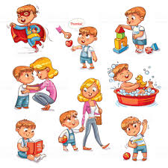

Slide 22
Duyguları dinleme, anlamlandırma ve destekleme
Çocuğun duygularını tanımlamasına ve onlara sahip çıkmasına
yardımcı olunmalıdır.
‘’Özellikle ergenlerde okul yaşamının kaybı çok önemlidir. Okul
ortamının kaybolması ergenlerin sosyal hayatını çok olumsuz
şekilde etkileyebilir. Genç kendisini mutsuz ve kaygılı hissedebilir.
Bu hisleri ifade etmesi desteklenmeli ve bu duygular
normalleştirilmelidir. ‘’

Slide 23
Duyguları dinleme, anlamlandırma ve destekleme
Anne babalar kendi yorumlarını ve davranışlarını kontrol etmelidir;
çocuk ve gençlere ulaştıkları gerçekçi olmayan bilgileri doğru
yorumlamaları konusunda yardımcı olmaları gerekmektedir.

Slide 24
Olası ruhsal bozukluk gelişimine karşı uyanık olunması ve daha
önceden var olan sorunlar için tedavilerin devamının sağlanması
Sürekli uyku sorunu yaşayan, korkularını kontrol edemeyen, anne
babasından ayrılamayan çocukların profesyonel /psikososyal
yardıma ihtiyacı olabilir.

Slide 25
Çocukların önemli bir kısmı, geçici bir dönem için bazı kaygı belirtileri, uykusuzluk ve konsantrasyon sorunları gösterse de, ağır bir ruhsal bozukluk yaşamazlar.
Ancak özellikle daha önceden çeşitli ruhsal sorunları veya travmatik yaşantıları olanlar, aile sorunları yaşayanlar veya yakınlarını kaybedenler artmış ruhsal bozukluk riski altındadır.

Slide 26
YAŞA GÖRE GÖRÜLEBİLEN RUHSAL BELİRTİLER
Okul öncesi çocuklarda
Davranış ve becerilerde gerileme, anne babaya aşırı yapışma ve ayrılamama, uyku sorunları, iştahsızlık, korkular, yatak ıslatma, zarar verici davranışlar, yabancılardan aşırı korkma, nedeni bilinmeyen ağrılar, konuşma sorunları.

Slide 27
YAŞA GÖRE GÖRÜLEBİLEN RUHSAL BELİRTİLER
Okul çocuklarında:
Huzursuzluk, saldırganlık, aşırı yapışma, kabuslar, belirgin konsantrasyon sorunları, yapması beklenen aktiviteleri yapamama, yaşa ve bilişsel gelişim düzeyine göre daha küçük yaşta çocuk davranışlarının sergilenmesi.

Slide 28
YAŞA GÖRE GÖRÜLEBİLEN RUHSAL BELİRTİLER
Ergenlerde:
Döneme özgü birçok duygusal ve fiziksel değişiklik devam etmekte olduğu için, salgın hastalık ve zorunlu olarak evde kalma birçok soruna neden olabilir. Bazı ergenler böyle bir sorun olduğunu tamamen inkar edebilirler ve hayatlarında hiçbir değişiklik yapmayı kabul etmeyebilirler.
Uyku ve yeme sorunları, aşırı huzursuzluk, saldırganlık, içe kapanma, üzüntü, yoğun kaygı, fiziksel ağrılar, davranış sorunları, alkol kullanımı gibi riskli davranışlar.

Slide 29
YAŞA GÖRE GÖRÜLEBİLEN RUHSAL BELİRTİLERE KARŞI NE YAPMALI?
Eğer iki haftadan uzun süren belirtiler varsa, profesyonel destek gerekebilir.
Daha önceden psikiyatrik tanı almış olan çocuk ve gençlerin tedavilerinin hekim kontrolünde devamı veya düzenlenmesi çok önemlidir.

Slide 30
YAŞA GÖRE GÖRÜLEBİLEN RUHSAL BELİRTİLERE KARŞI NE YAPMALI?
Bazı durumlarda tedavi hekim tarafından sonlandırılabileceği gibi, birçok çocuk ve gençte özellikle kaygı ve depresyon gibi içe yönelim sorunlarında artma olacağı için ilaç dozlarının tekrar düzenlenmesi gerekecektir.
Ayrıca, psikoterapi hizmeti alan danışanların bu tedavilerine uzaktan ve çevrimiçi şekilde de olsa devamı gerekmektedir.

Slide 31
SALGIN SIRASINDA YAKINLARINI KAYBEDEN ÇOCUKLARA BİLGİ VE DESTEK
Yakınlarını kaybeden çocuklara yaklaşımda öncelikle bireylerin farklı yas süreçleri olduğu hatırlanmalıdır ve yas sürecindeki kişilere saygılı, özenli ve kapsayıcı yaklaşım önemlidir.

Slide 32
SALGINDA DÖNEMİNDE YAS SÜRECİ
Yas sürecinin bir “normali” olmadığı çocuğa ve aile üyelerine de vurgulanmalıdır.
‘’Bireylere yaşadıkları sürecin normal ve anlaşılır olduğu belirtilmeli, kaybedilen kişiden ismiyle söz etmeli, yalnızlık, üzüntü ve öfkenin devam edebileceği belirtilmeli, belirtilerin uzun süre devam etmesi durumunda bir uzmanla görüşmeleri önerilmelidir.’’

Slide 33
SALGINDA DÖNEMİNDE YAS SÜRECİ
Her aile üyesinin yası kendine göre yaşadığını ve ifade ettiğini bilmek önemlidir.
‘’Bazısı çok ağlar, bazısı hiç ağlamaz. Aile üyeleri bir şeyleri eksik veya yanlış yaptıklarını düşünerek üzülmemelidir. Önemli olan herkesin duygularına saygı göstermek ve gelecek günlerde birbirine yardımcı olmaktır” şeklindedir.

Slide 34
SALGINDA DÖNEMİNDE YAS SÜRECİ
“Nasıl hissettiğini biliyorum, şimdi daha iyi bir yerde, onun zamanı gelmişti, en azından çok çekmedi, bununla başa çıkacak kadar güçlüsün, zamanla kendini daha iyi hissedeceksin, senin hayatta kalman önemli, elinden gelen her şeyi yaptın, kader, her şeyin bir nedeni var, artık evin erkeği sensin” gibi ifadelerde bulunulmamalıdır.’’
Karşınızdaki bu ifadeleri kullanırsa sizin bunu saygılı bir şekilde karşılamanız ancak sizin bu ifadeleri başlatmamanız önerilmektedir.

Slide 35
ÇOCUK VE ERGENLERİN ÖLÜME DAİR ANLAYIŞLARI YAŞA VE KÜLTÜRE GÖRE DEĞİŞİR.
Okul öncesi çocuklar ölümün daimî olduğunu anlamayabilirler ve ölümün fiziksel gerçekliğini (“artık nefes alamaz, hareket edemez, acı hissetmez”) anlamaları için yardım gerekebilir.
Okul çocukları ölen kişinin geri gelmesine dair duydukları istekle “hayalet benzeri” deneyimler yaşayabilirler.
Ergenlerde ölüm öfke ve dürtüsel hareketleri, okulla ilgili sorunları tetikleyebilir.

Slide 36
YAS SÜRECİNDE EBEVEYNİN ÇOCUKLARA OLAN YAKLAŞIMI
Çocuğa sevileceği ve bakılacağına dair güven verme,
Çocuğun olanlarla ilgili konuşmaya hazır olduğunu gösteren işaretlere açık olma,
Çocuk konuşmak istemiyorsa onu bu konuda utandırmama ve suçlu hissettirmeme, konuşması için ısrar etmeme,

Slide 37
YAS SÜRECİNDE EBEVEYNİN ÇOCUKLARA OLAN YAKLAŞIMI
Sorulara kısa, dürüst ve yaşa uygun yanıtlar verme,
Ölüme onların bir hatasının neden olmadığını veya bunun bir ceza olmadığını açıklama,
Yargılamadan duygularını dinleme,

Slide 38
YAS SÜRECİNDE EBEVEYNİN ÇOCUKLARA OLAN YAKLAŞIMI
Çocuğun sorularına tekrar tekrar yanıt vermeye hazır olma,
Eğer bir sorunun yanıtını bilmiyorsa bunu dürüstçe söyleme yer almaktadır.
‘’Örneğin şu ifadeler kullanılabilir “Herkesi kurtarmak için elimizden geleni yaptık. Deden hayatta olduğumuzu bilseydi çok sevinirdi. Sen yanlış hiçbir şey yapmadın”. ‘’

Slide 39
SALGIN DÖNEMİNDE YAŞAMI NORMALLEŞTİRME
UNICEF; ailelerin geçici de olsa “yeni normale” göre kendilerini tekrar organize etmelerini tavsiye etmektedir. Bunun için;
ilk adım olarak sakin ve proaktif olmayı,
ikinci adım olarak rutinleri oturtmayı önermektedir.

Slide 40
UNİCEF’İN ‘’YENİ NORMELE’’ ORGANİZE OLMA
Evde çocuklarla beraber vakit geçirmek zorunda olan anne babalar;
günlerini çocukla oynanacak zamana
kendi sosyalleşmeleri için gerekli zamana
kendi iş ve uğraşlarını kapsayacak zaman ayıracak şekilde düzenlemelidirler.

Slide 41
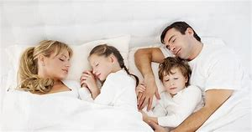
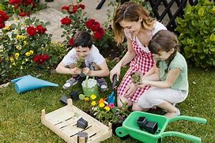
Çocuklar her zaman için iyi ve tutarlı olarak yapılandırılmış ortamlarda daha az kaygılı olurlar ve daha iyi işlevsellik gösterirler.

Slide 42
UNİCEF’İN ‘’YENİ NORMELE’’ ORGANİZE OLMADA YAŞIN ÖNEMİ
Yaşa göre farklılıklar olacaktır.
Okul çağı çocuklarında, önce çocuğun ders ve diğer sorumluluklarını yerine getirmesi, sonra diğer aktivitelere geçilmesi önerilmektedir.
10-11 yaş ve üzerindeki çocuk ve ergenler de rutinlerin oluşturulmasına katılmalıdırlar.

Slide 43
UNİCEF’İN ‘’YENİ NORMELE’’ ORGANİZE OLMADA YAŞIN ÖNEMİ
Özellikle ergenlerde okul yaşamının kaybı çok önemlidir. Okul ortamının kaybolması ergenlerin sosyal hayatını çok olumsuz şekilde etkileyebilir. Genç kendisini mutsuz ve kaygılı hissedebilir. Bu hisleri ifade etmesi desteklenmeli ve bu duygular normalleştirilmelidir.

Slide 44
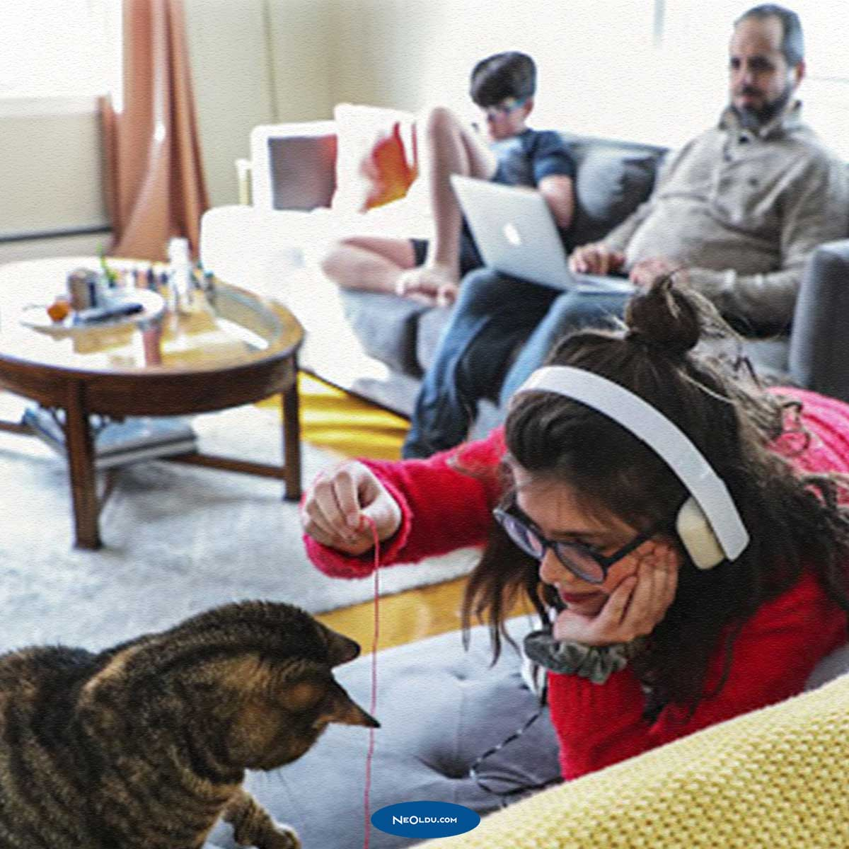

Slide 45
EVDEN ÇIKAMAYAN ÇOCUKLAR İÇİN ÖNERİLER
Ailelerin birlikte bir plan yapması, uygun olduğu durumlarda çocukların da planlama aşamasında katılım sağlaması
Evde yapılabilecek fiziksel aktivitelerin planlanması
Sağlıklı diyet, uyku düzeni, uygun hijyenik uygulamalar

Slide 46
EVDEN ÇIKAMAYAN ÇOCUKLAR İÇİN ÖNERİLER
Yemek, yatma zamanı, çalışma ve egzersiz için rutinleri oluşturmak ve bunlara uymak
Evde gerekli gıda maddeleri ve ilaçların bulunması
Çocukların ev işlerine katılımı ile yeterlilik hislerinin arttırılması
Oyunlar, filmler gibi eğlenceli aktivitelerin planlanması

Slide 47
EVDEN ÇIKAMAYAN ÇOCUKLAR İÇİN ÖNERİLER
Olumlu bir duygulanımın sürdürülmesi
Anne babanın sabırlı ve toleranslı tutumları ile model olmaları
Gevşeme egzersizleri
Eğer önceden var olan bir aktivite ise dini aktivitelerin çevrimiçi yöntemlerle devamı

Slide 48
ÖZETLEYECEK OLURSAK;
Çocukların ve gençlerin korunması için;
Bilgilendirme
Dürüst ve açık olma
Bilgi kaynaklarını kontrol etme
Rutinlerin oluşturulması

Slide 49
ÖZETLEYECEK OLURSAK;
Sağlıklı yaşam alışkanlıklarının devamı
Anne ve babanın model olması
Sosyal ilişkilerin telefon veya internet aracılığıyla da olsa devamı
Duyguları dinleme

Slide 50
ÖZETLEYECEK OLURSAK;
Anlamlandırma ve destekleme
Olası ruhsal bozukluk gelişimine karşı uyanık olunması ve daha önceden var olan sorunlar için tedavilerin devamının sağlanması olarak özetlenebilir.
Kaynakça: Sağlık Bakanlığı internet Sitesi
Türkiye Psikiyatri Derneği İnternet Sitesi

